Slide 1

中期项目答辩
By
AID 1803 乐码小组

Slide 2

组名：乐码小组
口号：乐游天下、码到成功
组长：高国乐
组员：段然、李杨、王鹏、常延清、
李绍维、冀少伟

Slide 3

目录
Contents
Part 1
Part 2
Part 3
Part 4
Part 5
项目选题及意义
功能需求和所需要用到的技术
项目分工
整体架构介绍
总结

Slide 4
Part 1
项目选题意义

Slide 5



项目选题意义
近些年棋牌游戏发展堪称火爆，特别是现在人们的工作越来越繁忙，很多的上班族下班回家后都没有什么时间去做户外娱乐，基本上都是在家里面玩玩棋牌游戏，一方面缓和一下工作压力，另一方面还可以赚一些外快。
地方棋牌游戏市场正处于上升期。一个行业才经历一两年就发展成熟，这本身是不可能也不科学的。再加上棋牌游戏开发技术科技的不断发展进步，因此地方棋牌游戏市场虽然还没成熟，但在不断的发展当中已经形成了一定的市场规模。尤其是最近两年，地方棋牌正在飞速发展。

Slide 6
Part 2
功能需求和所需要用到的技术

Slide 7

功能需求
1、友好的UI界面
2、登录功能
3、注册功能
4、选择游戏功能
5、游戏自动分配房间，自动开始功能
6、游戏创建房间和加入已创建房间功能
7、棋牌游戏出牌倒计时功能
8、判断出牌合法性功能

Slide 8
功能需求
9、斗地主、跑的快游戏流程算法
10、棋牌游戏显示对方剩余手牌数功能
11、斗地主抢地主算法功能
12、游戏结束结算功能
13、结束后等待10秒自动返回游戏选择界面功能
14、数据库记录查询数据功能

Slide 9
所需技术
客户端方面
1、登录选择界面-Tkinter：游戏大厅登录客户端界面使用Tkinter模块搭建
2、游戏界面渲染-pygame：游戏内显示交互界面以及数据的图形化使用pygame模块 搭建
3、多线程模块-threading:游戏过程中出牌倒计时功能的实现
4、网络传输协议-TCP：整体过程中数据交互功能实现
服务器方面
1、业务解耦-分布式服务器搭建:
将业务分为IO操作频繁和CPU操作频繁的模块，然后有针对性的进行处理
(1) IO多路复用服务器（使用epoll方法），处理登录注册，调用其他服务器处理数 据，等IO操作
(2)多进程服务器（使用进程池方法），处理游戏业务逻辑计算
2 数据存储和查询-MySQL: 存储用户的信息，和查询用户已存储的信息

Slide 10
Part 3
项目分工

Slide 11
项目分工
01
高国乐
1、整体平台架构设计
2、分布式服务器端编写
段然
02
数据库模块编写
03
李杨
客户端整体界面UI设计

Slide 12
项目分工
李绍维
04
游戏1-斗地主 游戏客户端逻辑编写
冀少伟
05
游戏1-斗地主 游戏图形界面
常延清
06
游戏2-跑得快 客户端游戏逻辑
07
王鹏
游戏2-跑得快 游戏图形界面

Slide 13
Part 4
整体架构介绍

Slide 14
主服务器
开启界面
服务器启动
开启监听套接字
斗地主
跑得快
用户注册
用户登录
自动分配房间
创建自定义房间
加入自定义房间
游戏数据交互
自动分配房间
创建自定义房间
加入自定义房间
游戏数据交互
数据库
斗地主服务器
跑得快服务器

Slide 15
开启界面
服务器启动
斗地主服务器
开启监听套接字
开房间
房间内处理数据
创建一个房间实例，创建实例时对扑克牌进行洗牌分发，返回给服务器1，并给游戏主服务器发送开启抢地主信号
抢地主处理
用户出牌处理1
用户出牌处理2
用户出牌处理3

Slide 16
开启界面
服务器启动
跑得快服务器
开启监听套接字
开房间
房间内处理数据
创建一个房间实例，创建实例时对扑克牌进行洗牌分发，返回给服务器1，并向主服务器发送出牌信号
用户出牌处理1
用户出牌处理2
用户出牌处理3
用户出牌处理4

Slide 17
开启登录界面
客户端启动
游戏平台客户端
注册界面
游戏选择界面
快速启动斗地主
创建斗地主房间
加入斗地主房间
快速启动跑得快
创建跑得快房间
加入跑得快房间
斗地主游戏模块
跑得快游戏模块

Slide 18
斗地主游戏模块
接收消息
接收到起手牌
接收到抢地主消息
接收到确认地主
消息
接收到随便出牌消息
接收到比大出牌消息
1
接收到比大出牌消息
2
接收到上家出牌消息
接收到
上家过牌消息
接收到下家出牌消息
接收到下家过牌消息
接收游戏结算消息
改变手牌信息
调用抢地主函数
改变身份信息
启动出牌函数
1
启动出牌函数
2
启动出牌函数
3
改变上家出牌信息
改变下家出牌信息
进行游戏结算
绘制图像

Slide 19
跑得快游戏模块
接收消息
接收到起手牌
接收到随便出牌消息
接收到比大出牌消息
1
接收到比大出牌消息
2
接收到比大出牌消息3
接收到上家出牌消息
接收到
上家过牌消息
接收到对家出牌消息
接收到
对家过牌消息
接收到下家出牌消息
接收到下家过牌消息
接收游戏结算消息
改变手牌信息
启动出牌函数
1
启动出牌函数
2
启动出牌函数
3
启动出牌函数
4
改变上家出牌信息
改变对家出牌信息
改变下家出牌信息
进行游戏结算
绘制图像

Slide 20
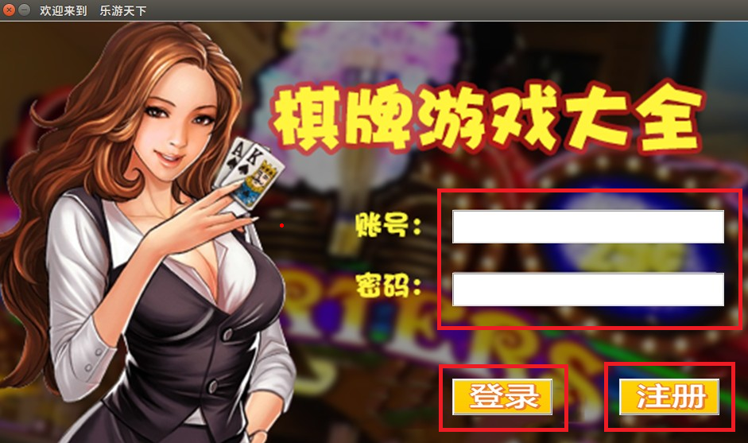
游戏大厅客户端图形界面
输入账号和密码
注册按钮
登录按钮

Slide 21
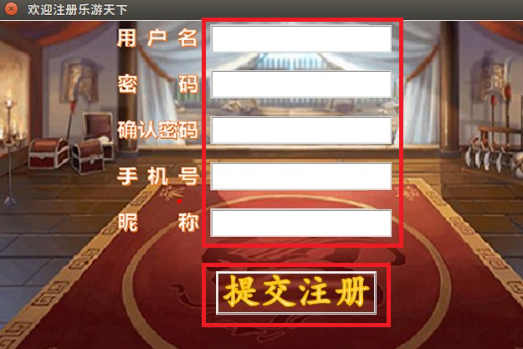
游戏大厅客户端图形界面
注册相关信息输入
提交注册信息按钮

Slide 22
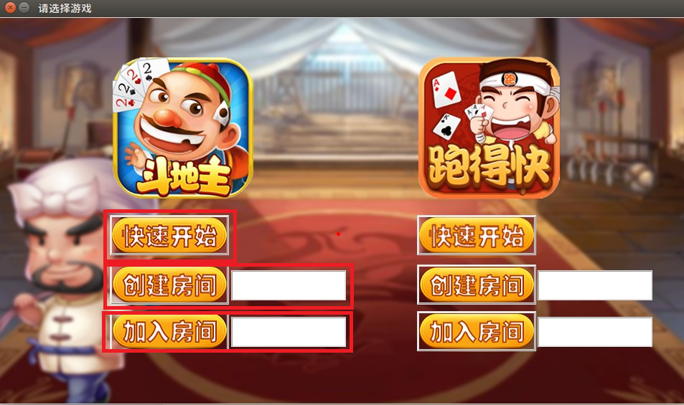
游戏大厅客户端图形界面
快速进入游戏
输入房间号并创建游戏房间
输入房间号并加入游戏房间

Slide 23
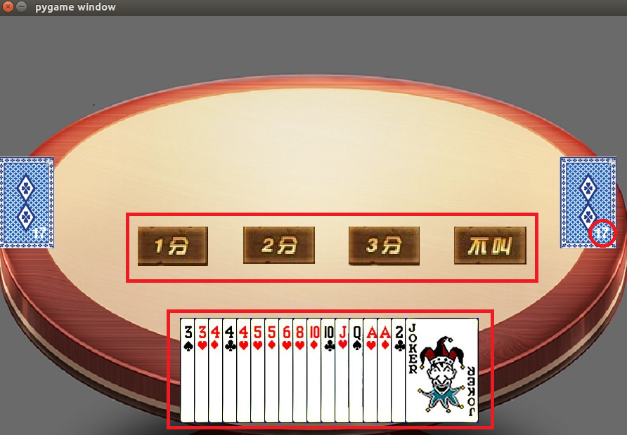
游戏图形界面
显示当前手牌数
斗地主叫分按钮
显示手牌

Slide 24
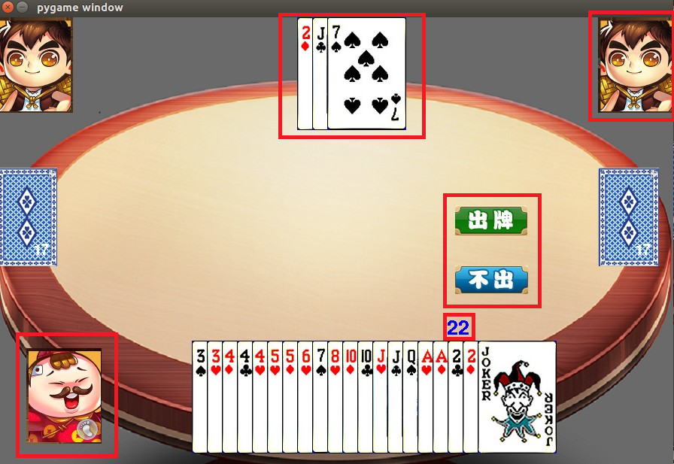
游戏图形界面
农民头像
斗地主底牌
出牌、不出按钮
出牌倒计时按钮
地主头像

Slide 25
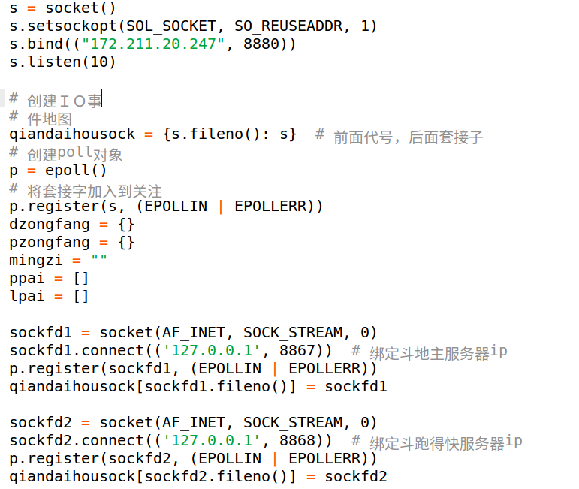
登陆服务器架构

Slide 26
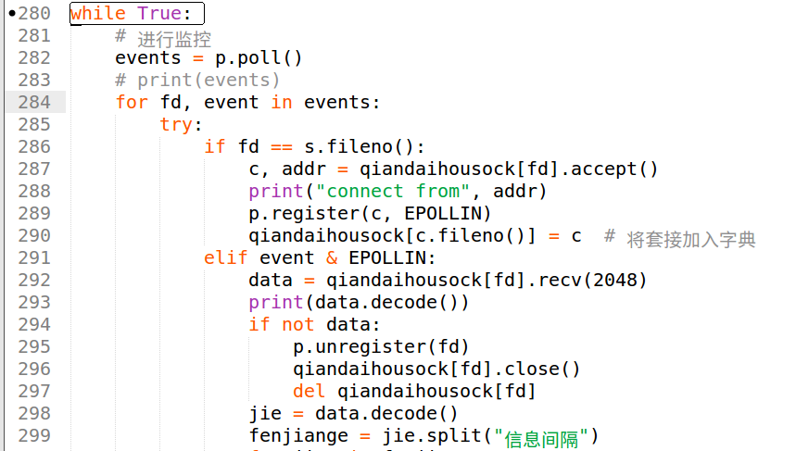

Slide 27
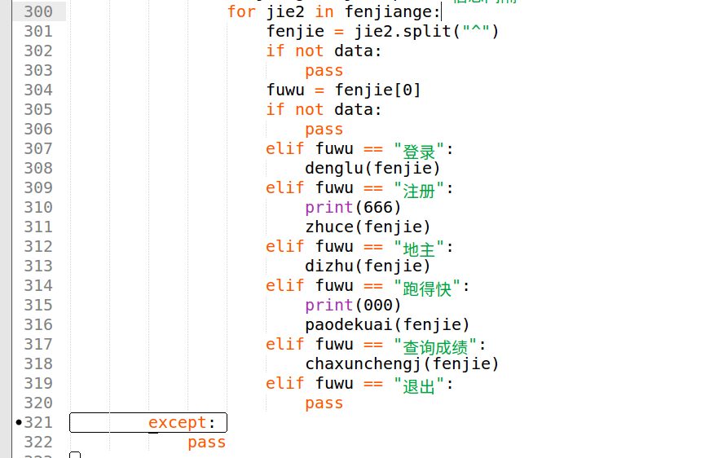

Slide 28
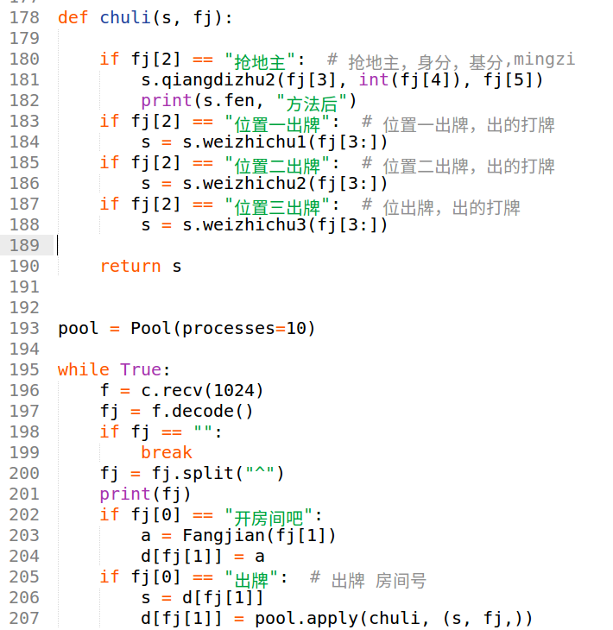
逻辑服务器架构1

Slide 29
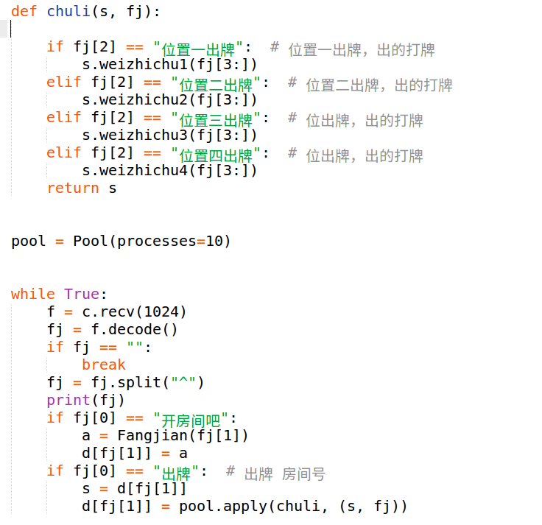
逻辑服务器架构2

Slide 30
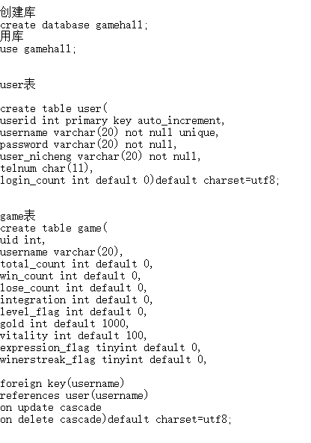
数据库支持

Slide 31
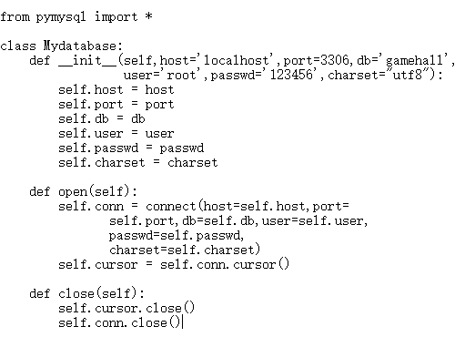
数据库支持

Slide 32
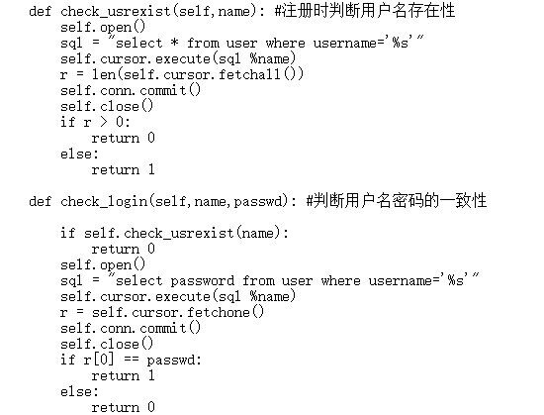
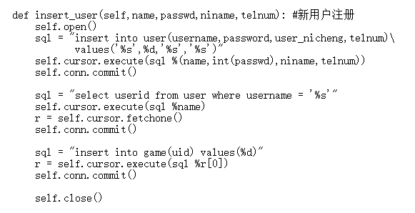
数据库支持

Slide 33
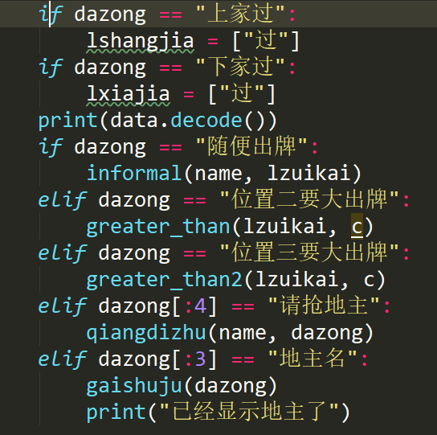
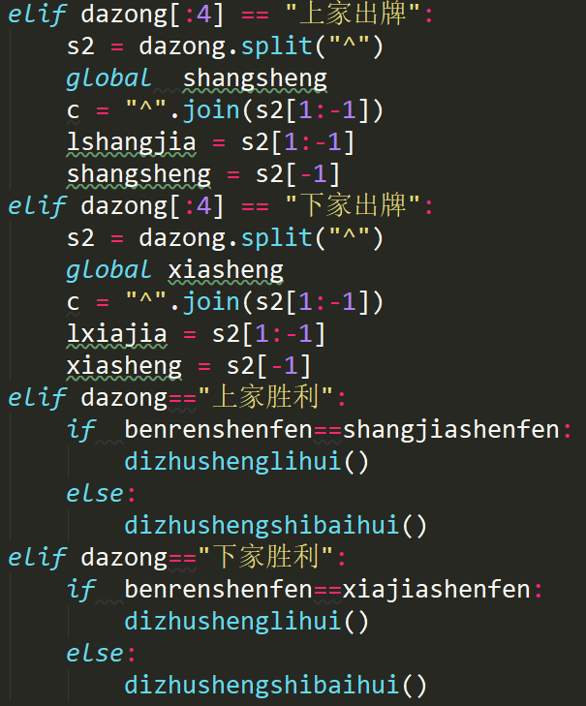
斗 地 主 游 戏 代 码 主 流 程 图

Slide 34
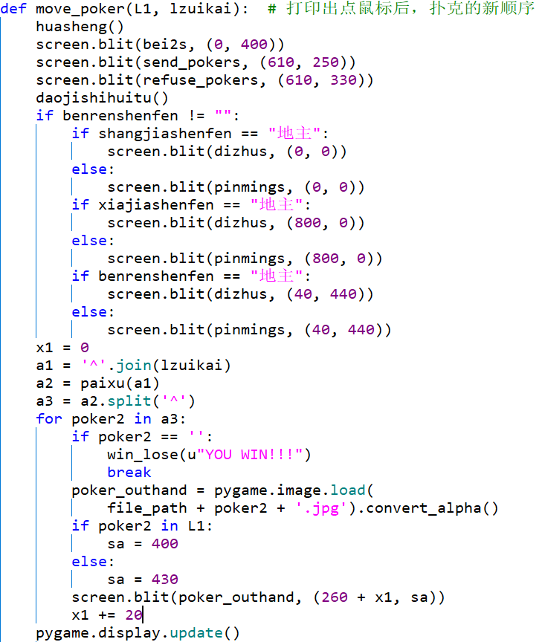
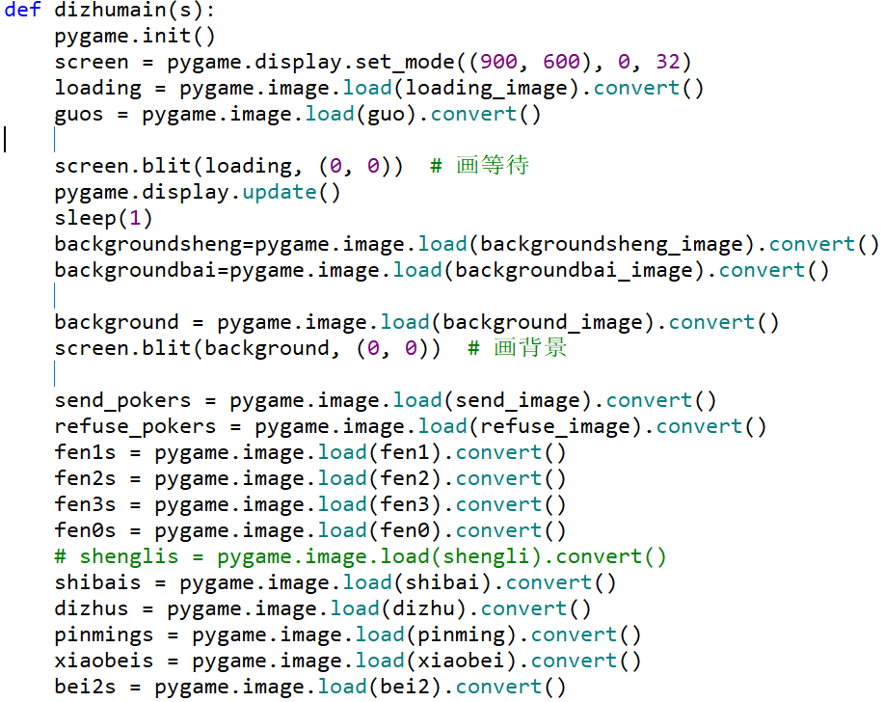
斗地主游戏图形化源码

Slide 35
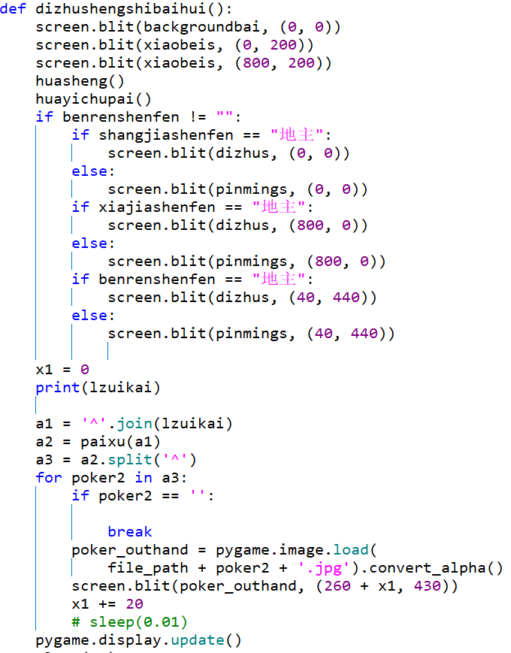
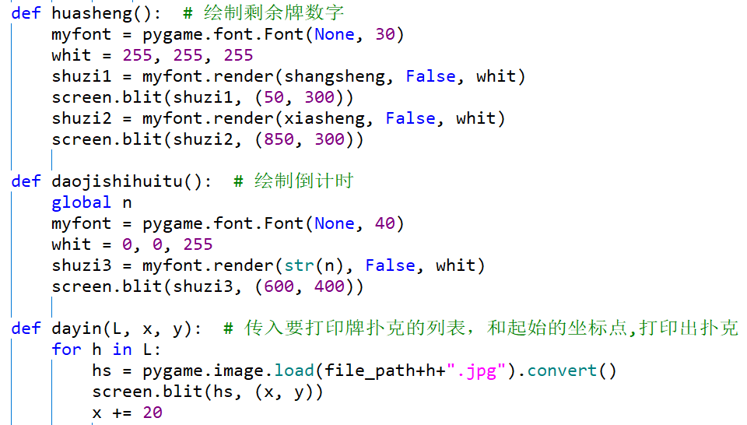

Slide 36
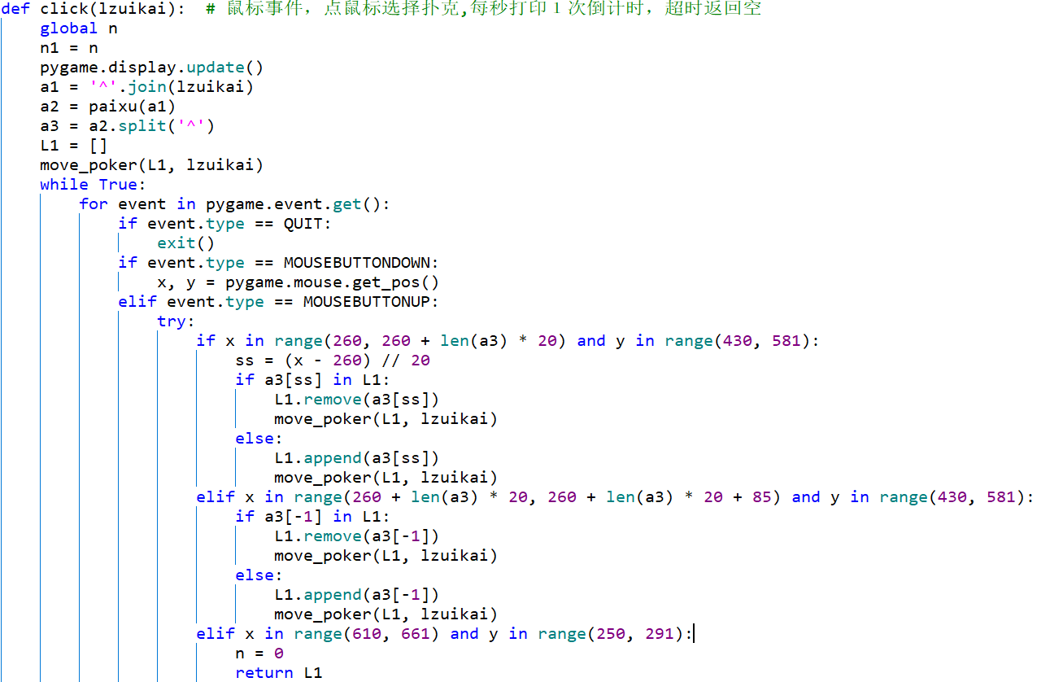

Slide 37
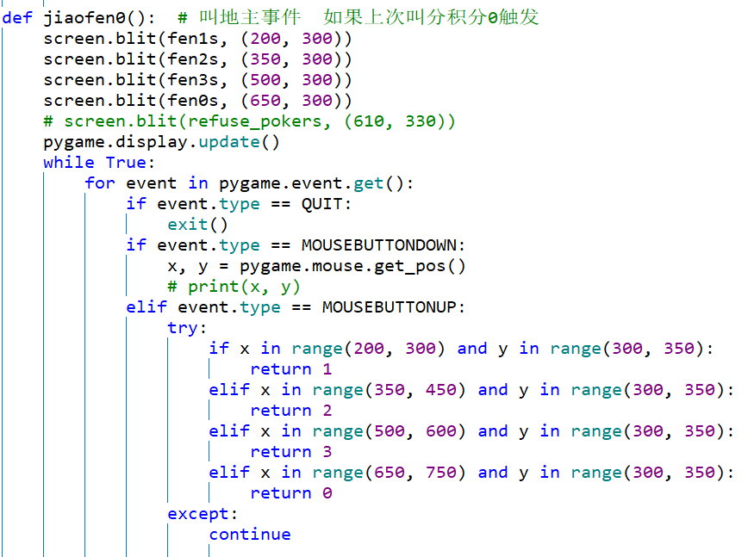

Slide 38
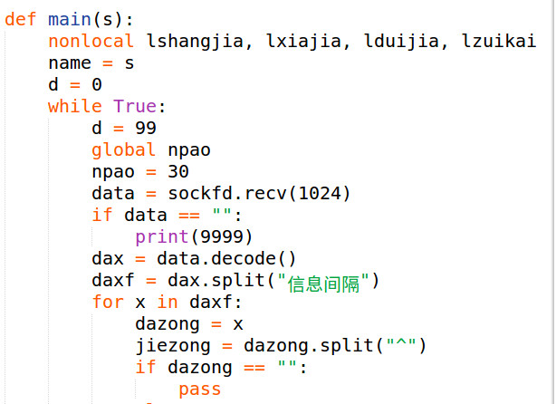
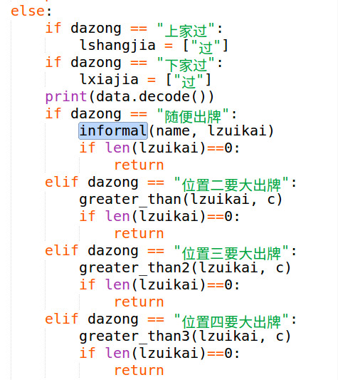
跑 的 快 游 戏 代 码 主 流 程 图
图一
图二

Slide 39
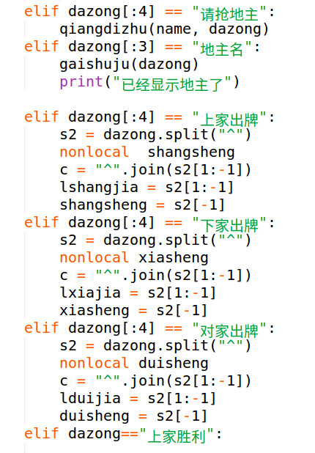
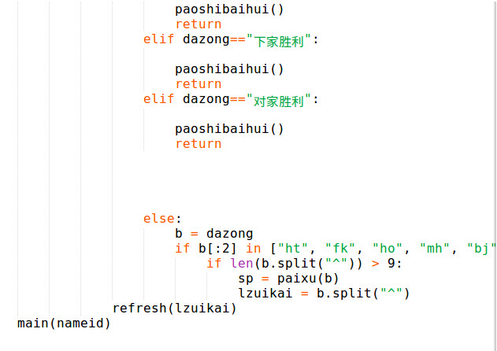
图4
图3

Slide 40
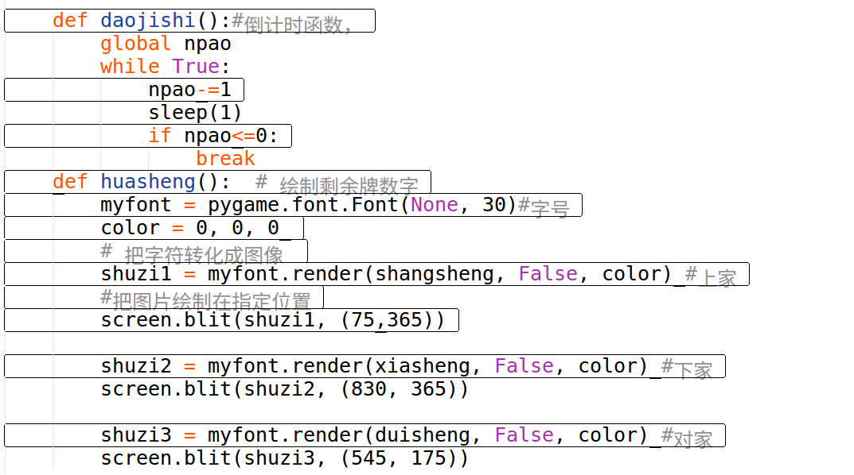
跑的快图形化代码

Slide 41
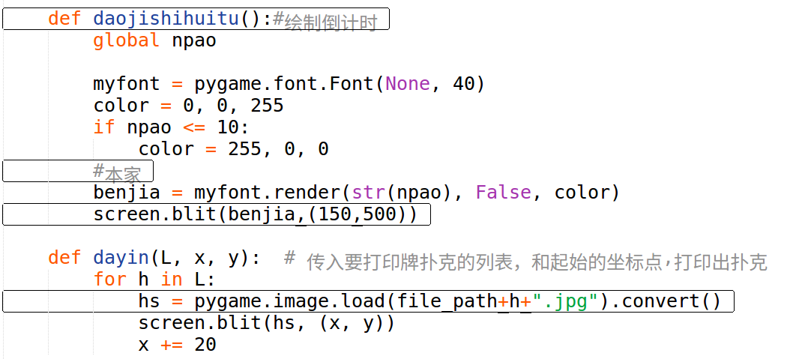

Slide 42
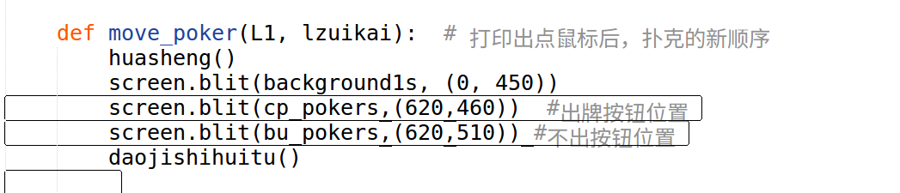
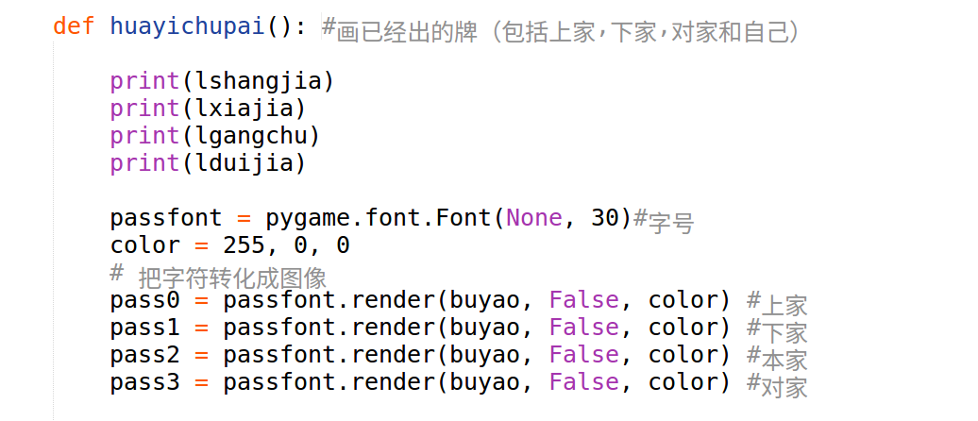

Slide 43
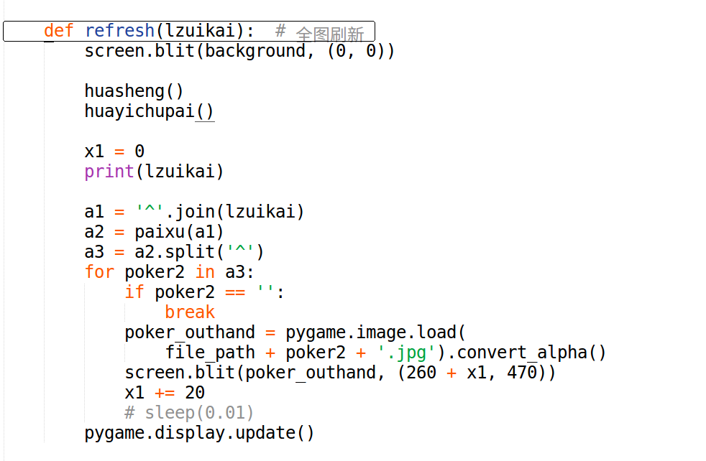

Slide 44
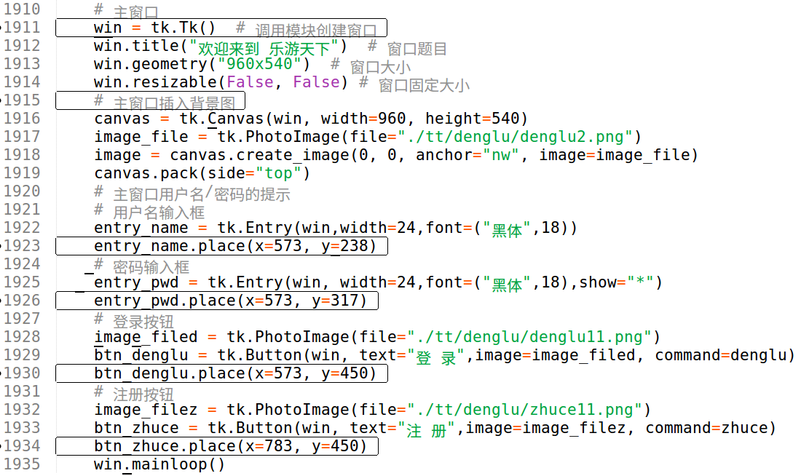
登陆界面图形构建

Slide 45
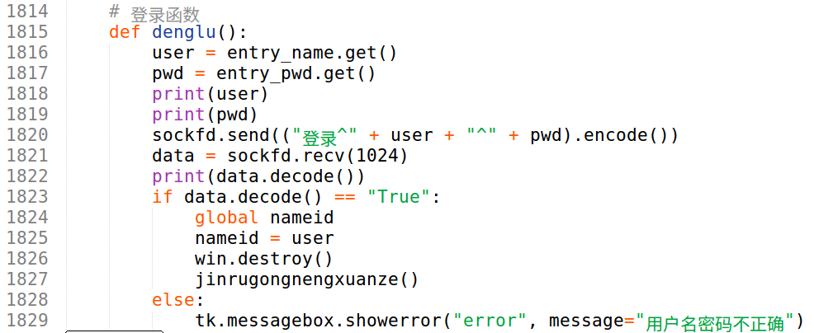
登陆函数的编码

Slide 46
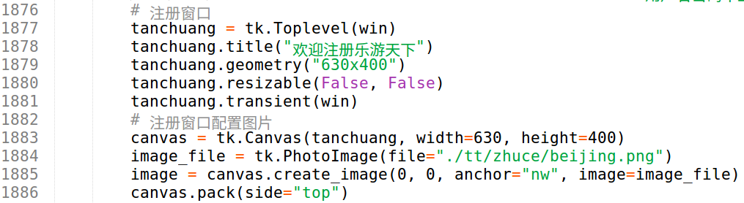
注册窗口的图形化构建

Slide 47
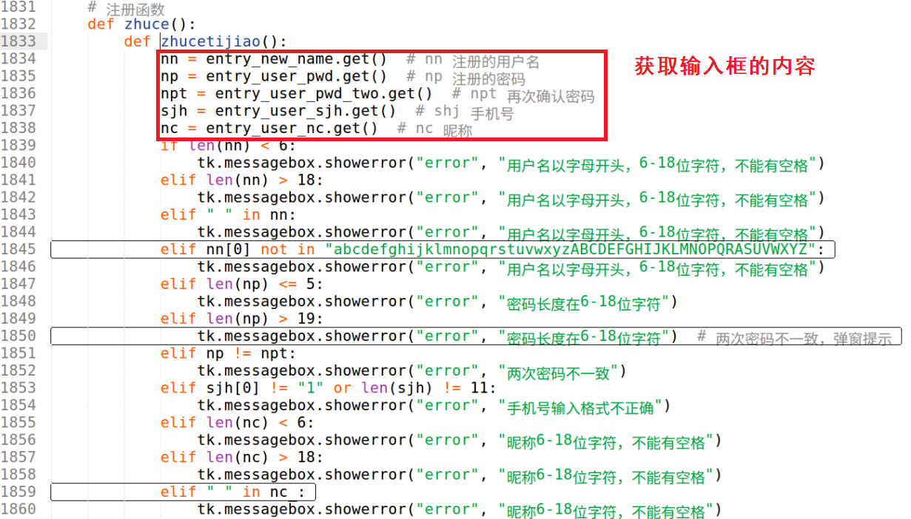

Slide 48
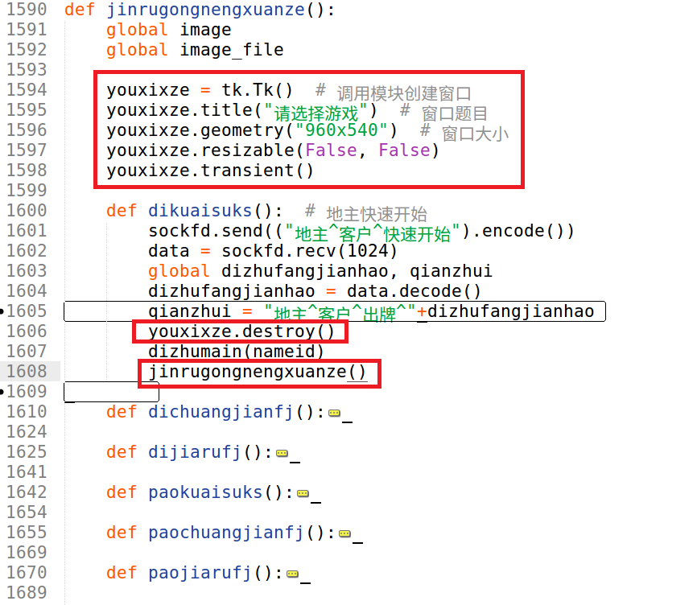
游戏大厅的图形化构建

Slide 49
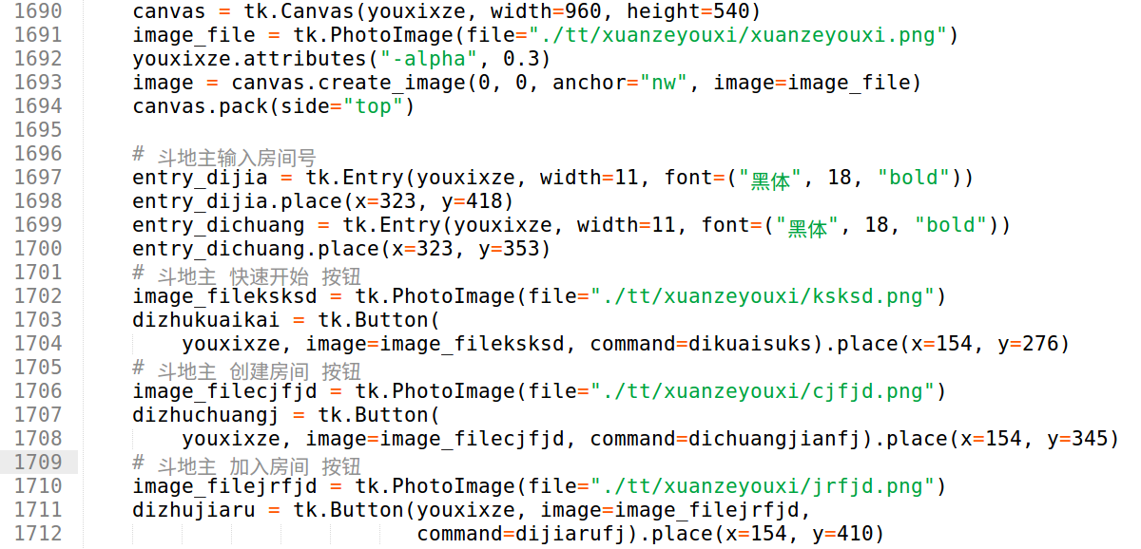

Slide 50
Part 5
总结

Slide 51

总结
1、信息交换要及时
团队成员只有始终保持沟通讨论，才能保证每个人都能及时接收到最新的，一致的项目信息，从而使得项目顺利进行，避免因信息交换不及时导致返工，甚至延误时间。
2、项目范围，功能边界要清晰
将项目范围及边界清晰罗列，是把控项目开发进度的必要程序。而将一个大项目分解成一个个的小项目，可以帮助我们更加精确的估计出工作量，并对项目开发的进度及时跟进。
3、代码开发，功能验证要同步
要及时对已完成的功能进行验证，及时发现缺陷或其他问题并修复，这样才可以保证代码的质量，同时保证项目进度
4、计划应当先于执行
在开始项目之前，项目计划要尽可能周全，可以根据实际情况调整，但具体工作范围不能脱离计划。
5、注意沟通技巧
高效沟通是项目成功的决定因素。小组组员之间要能够准确而又快速的表达自己的意图和思路。

Slide 52
谢谢

